Slide 1
Hand Game
Hand recognition na android uređaju
Danilo Sekulić RA 140/2011
Nenad Palinkašević RA 191/2012

Slide 2
Motivacija
Oduvek je postojala želja kod ljudi za tehnologijama koje će omogućiti interaktivnost, lakoću i "prirodnost" upotrebe tehničkih pronalazaka.
Krećemo se ka sistemima virtuelne realnosti u kojima će pokret, uz glas, biti dominantan aspekt upravljanja.
Naša želja je razvoj sistema koji će omogućiti kontrolu pokretom ruke.

Slide 3

Osnovni zadatak
Ideja je da kamerom snimimo šaku korisnika i prepoznamo više različitih stanja, odnosno oblika šake.
Akcenat je na prepoznavanju samih gestikulacija ruke i, za početak, detekcija nekoliko osnovnih "stanja".

Slide 4
Osnovni zadatak
Pravljenje igrice na Android platformi gde je način upravljanja gestikulacija rukom, preciznije šakom.
Na osnovu postojećeg skupa stanja koja se prepoznaju implementirati upravljanje karakterom u igrici u real time-u.
Karakter treba da se kreće/izbegava/puca svoje protivnike/prepreke.
Kasnijim proširivanjem skupa stanja koji se prepoznaju bili bi dodavani novi nivoi u igricu.

Slide 5
Problemi
Glavni problem je prepoznati šaku u odnosu na okolinu.
Ekspozicija, autofokus i slaba rezolucija kamere i loši ambijentalni uslovi mogu otežati prepoznavanje kontura šake.
Ograničenost resursa na mobilnim uređajima nameće potrebu za efiksanim algoritmom implementiranom na brzom programskom jeziku.

Slide 6
Postojeća rešenja
Ne postoji veliki broj aplikacija koje podržavaju upravljanje pokretom ruke, a još manje je takvih igrica.
Neki od primera koji se mogu naći na GooglePlay-u su Wave Control, Air Gesture Control, G-Selfie, G-Shooting Gesture.
Mana mnogih ovakvih aplikacija je što samo koriste proximity sensor za detektovanje pokreta, što može dovesti do izvršenja neželjenih akcija.
Međutim, samo prepoznavanje šake i njenog oblika je istražena oblast.
Postoje CV biblioteke koje pružaju funkcionalnosti koje su nama potrebne, što nam znatno olakšava posao.

Slide 7
Moguće tehnike
Tehnike koje se mogu koristiti za klasifikovanje oblika šake su:
SVM
Skriveni Markovljev model
Bayes-ovi klasifikatori
Veštačke neuronske mreže

Slide 8
Predloženo rešenje
Naše predloženo rešenje je prepoznavanje šake pomoću skin color filter-a i klasifikacija pomoću neuronske mreže.
Naše predloženo rešenje se oslanja na rad “Static Hand Gesture Recognition Using Artificial Neural Network” [1] i implementaciju prepoznavanja šake pomoću openCV-a [2].
Koraci implementacije:
Pribavljanje podatka
Predprocesiranje slike
Izvlačenje podataka za neuronsku mrežu
Obuka neuronske mreže

Slide 9
Predloženo rešenje
Pribavljanje podatka
Preuzimanje nekoliko frejmova u sekundi pomoću kamere mobilnog uređaja.
2. Predprocesiranje slike

Slide 10
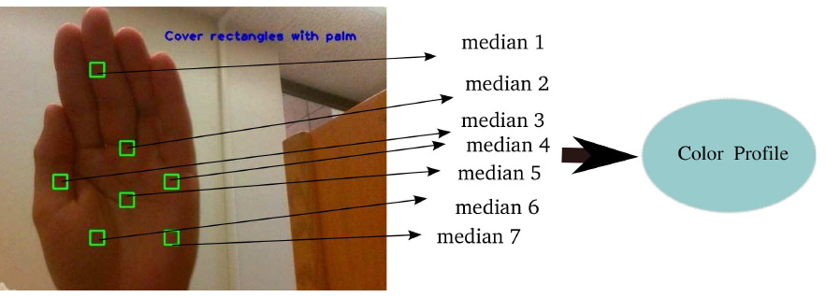
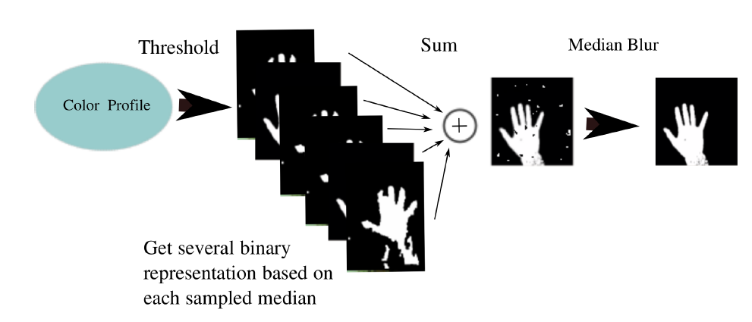

Slide 11
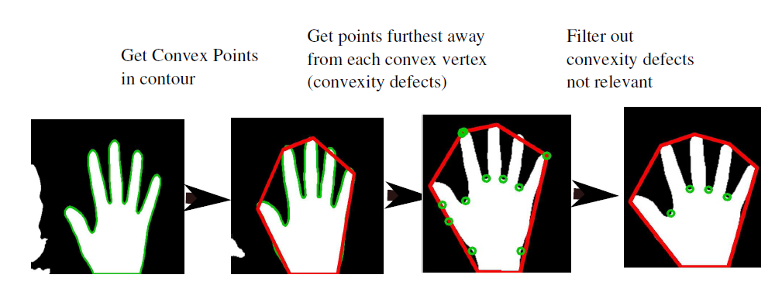

Slide 12
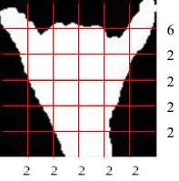
Predloženo rešenje
3. Izvlačenje podataka za neuronsku mrežu
broj promena boja između pozadine i centralnog oblika

Slide 13
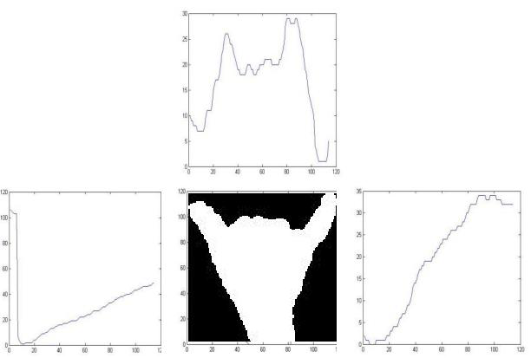
Predloženo rešenje
3. Izvlačenje podataka za neuronsku mrežu
b) Pravljenje tri histograma koji sadrže podatke o udaljenosti ivice šake od ivice slike, posmatrano sa desne, leve i gornje strane

Slide 14

Predloženo rešenje
4. Obuka neuronske mreže
Neuronska mreža će imati tri sloja. Ulazni će biti jednak veličini vektora pripremljenih podataka, srednji će biti određen pomoću trial-and-error metode, a izlazni sloj će biti jednak broju oblika koje prepoznajemo.
Aktivaciona funkcija će biti:
Za obučavanje će se koristiti trening set koji ćemo sami napraviti ili ćemo koristiti Hand Posture and Gesture Datasets [3]

Slide 15
Tehnologije
Android platforma 4+
Java, uz mogućnost korišćenja C++ ukoliko bude potrebno
OpenCV
po potrebi neki game engine poput libGDX

Slide 16
Ciljevi
a) Pomoću OpenCV biblioteke razviti real time prepoznavanje oblika šake i položaja prstiju na osnovu video snimka kamere.
b) Upotrebiti neuronsku mrežu za klasifikovanje prepoznatog oblika šake u jedno od mogućih stanja.
c) Razvitak igrice koja koristi implementiranu funkcionalnost.

Slide 17
Reference
1. Trong-Nguyen Nguyen, Huu-Hung Huynh, Jean Meunier, “Static Hand Gesture Recognition Using Artificial Neural Network”, Journal of Image and Graphics, Volume 1, No.1, March, 2013
2. Simen Andresen, Vegar Østhu, Martin Stokkeland, “Hand Tracking and Recognition With OpenCV”, simena86.github.io/blog/2013/08/12/hand-tracking-and-recognition-with-opencv/
3. Sebastien Marcel, “Hand Posture and Gesture Datasets”, http://www.idiap.ch/resource/gestures/

